Slide 1
Literary Criticism and Text Editing MS (Session 2020-2022) by Dr. Faiza Kiran

Slide 2
Lecture : 1

Slide 3
نقد ادبی (ویراست سوم) دکتر سیروس شمیسا

Slide 4
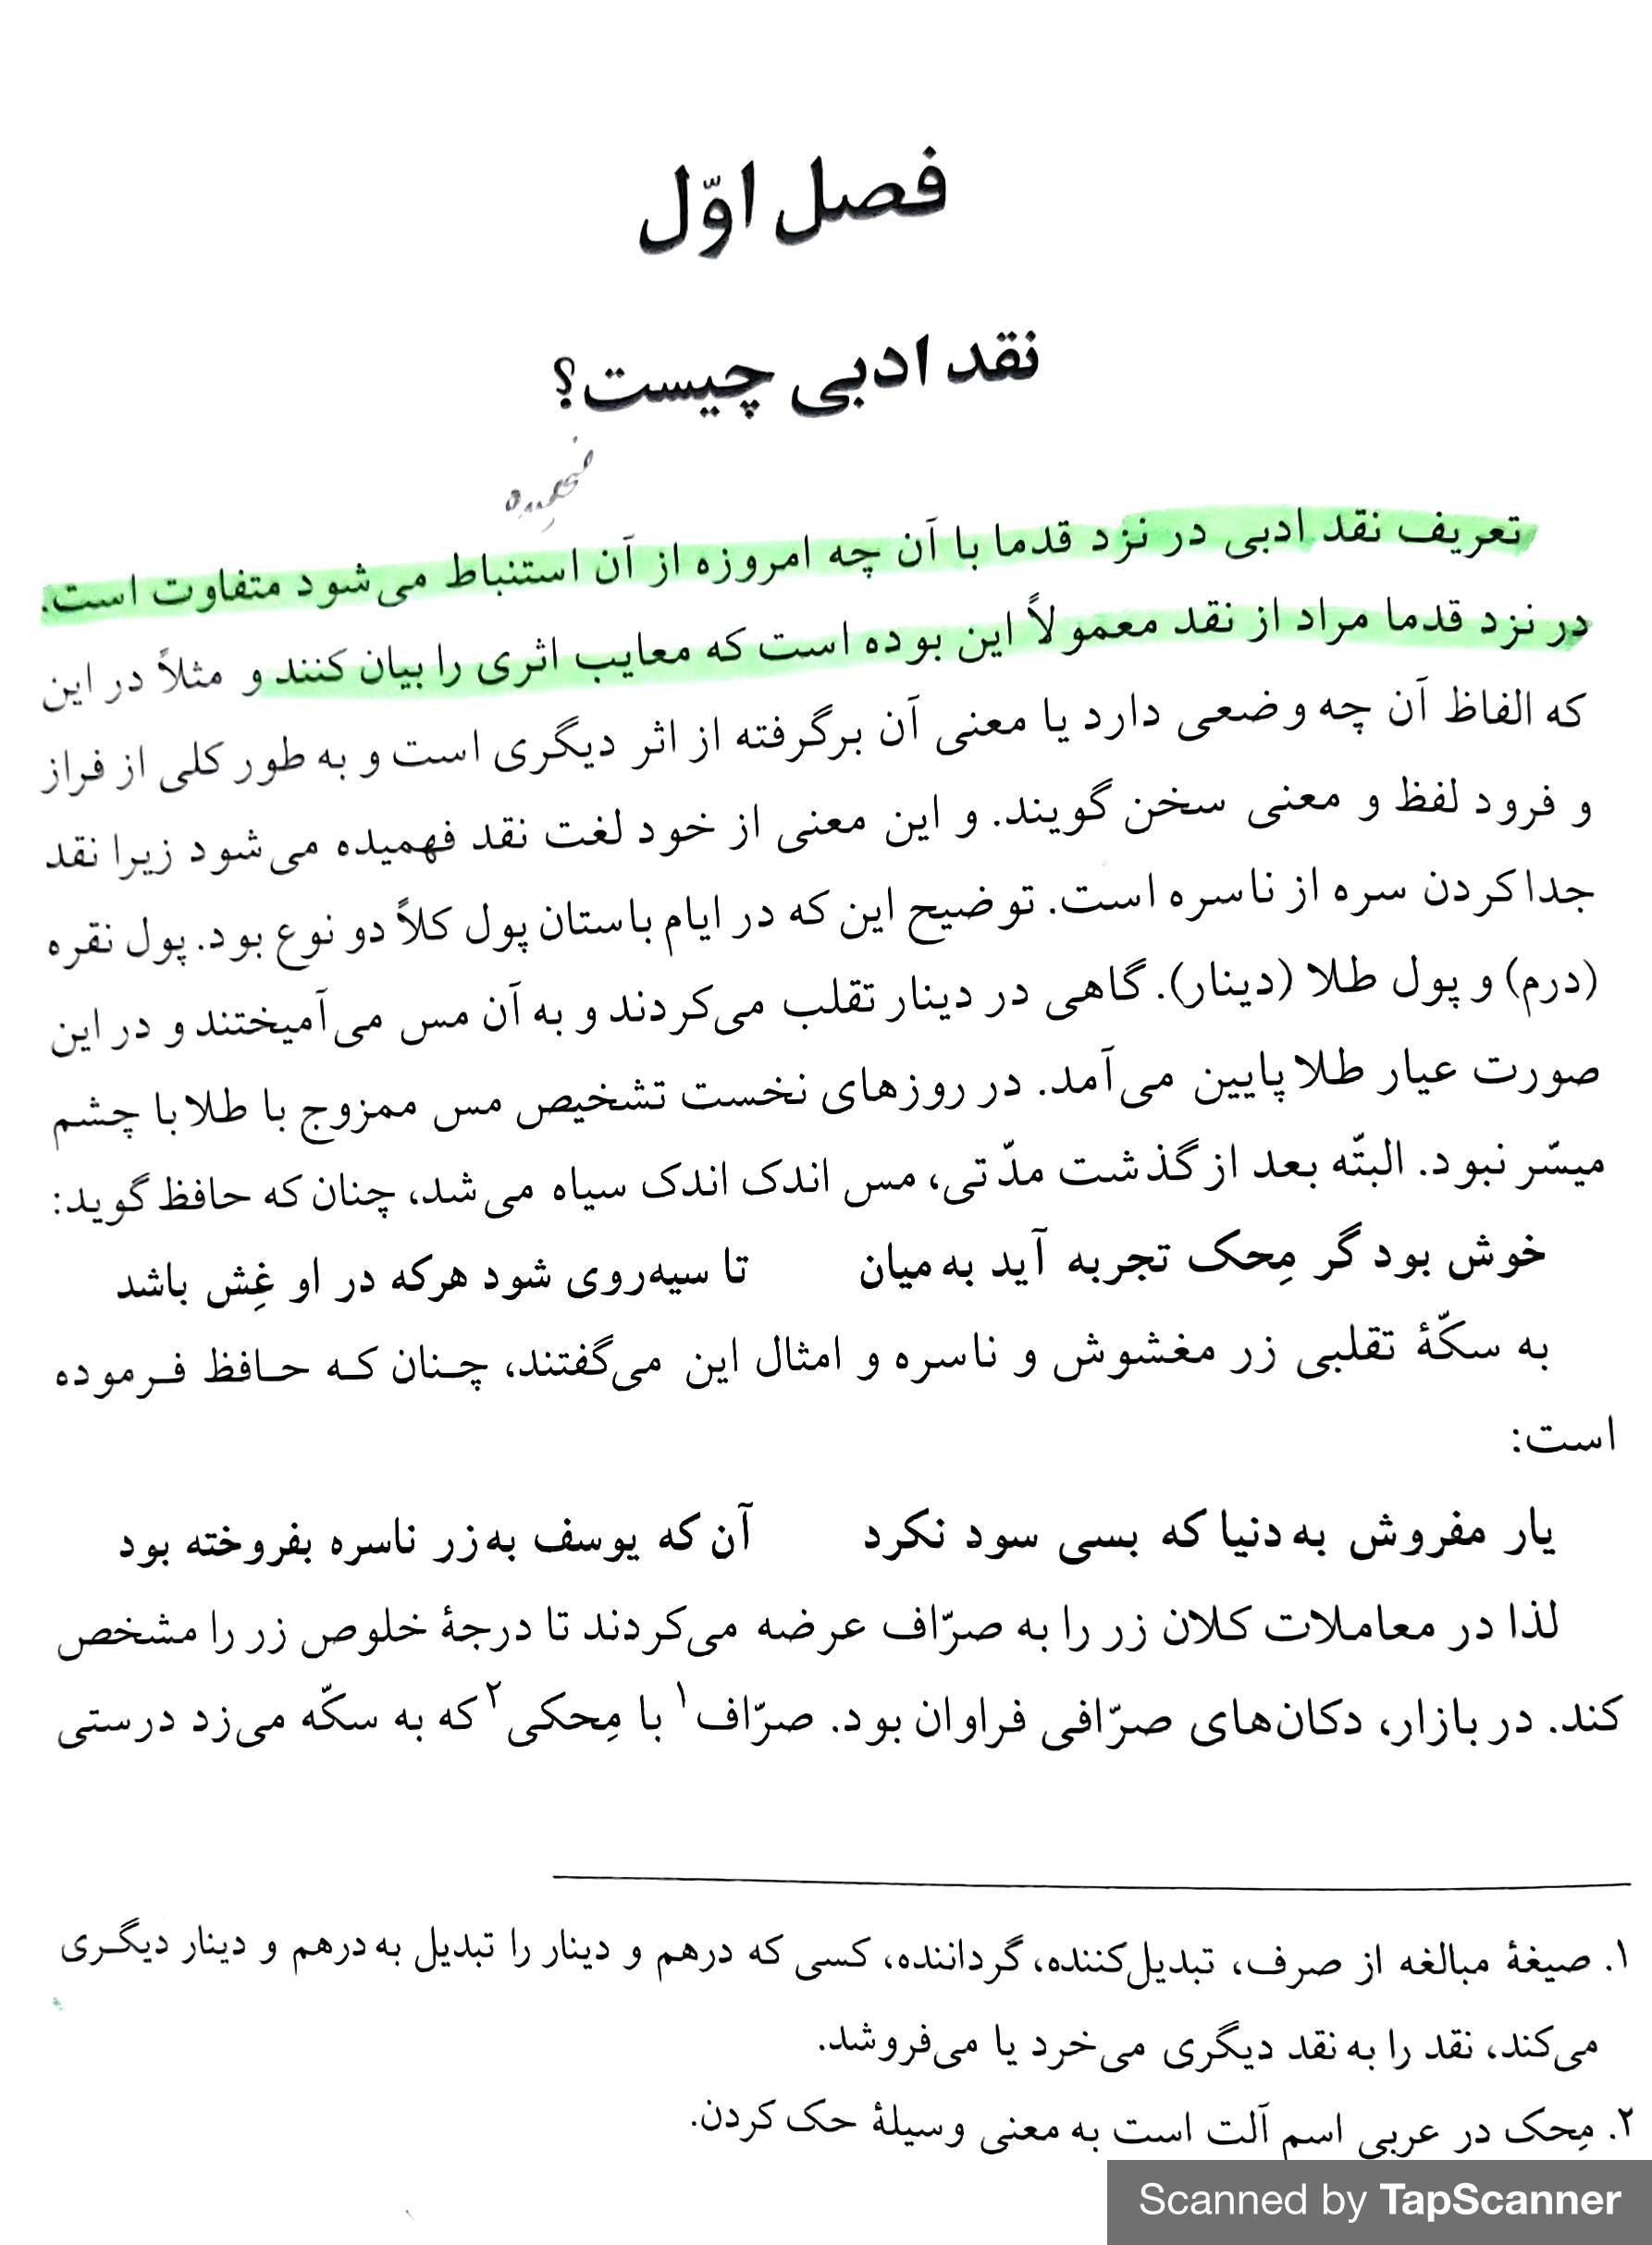

Slide 5
